Slide 1
VotingEnsemble

Slide 2
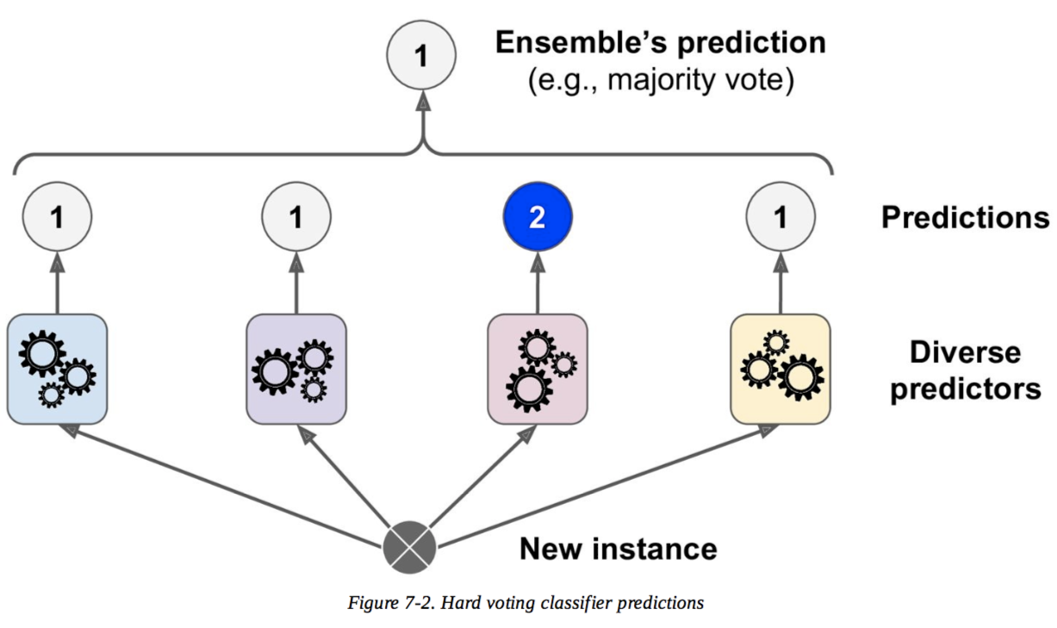
Regresia
V prípade regresie model zahŕňa vytvorenie predpovede, ktorá je priemerom viacerých iných regresných modelov.

Slide 3
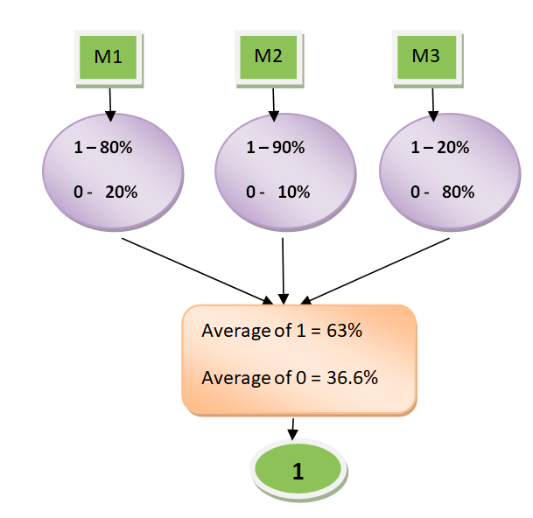
Klasifikácia
Hard voting ensemble
sčítanie hlasov pre triedy z iných modelov
predpovedanie triedy s najväčším
počtom hlasov.
Soft voting ensemble
súčet predpokladaných
pravdepodobností pre triedy
predpovedanie triedy s najväčším
súčtom pravdepodobnosti.

